Slide 1
Курсовая работа по дисциплине “Программирование мобильных устройств”
Выполнил: студент
группы БВТ2001
Касаткин Михаил

Slide 2
Активности в приложении
  AnimalsActivity
  AnimalsCorrectActivity
  AnimalsIncorrectActivity
  AuditionActivity
  AuditionCorrectActivity
  AuditionIncorrectActivity
  ChangePhotoActivity.kt
  GameActivity
  HomeActivity
  LanguageSelectorActivity
  LoginActivity
  MainActivity
  NoConnectionActivity
  OnboardingActivity
  ProfileActivity
  SignupActivity
  SignupConfirmActivity
  WordsActivity

Slide 3
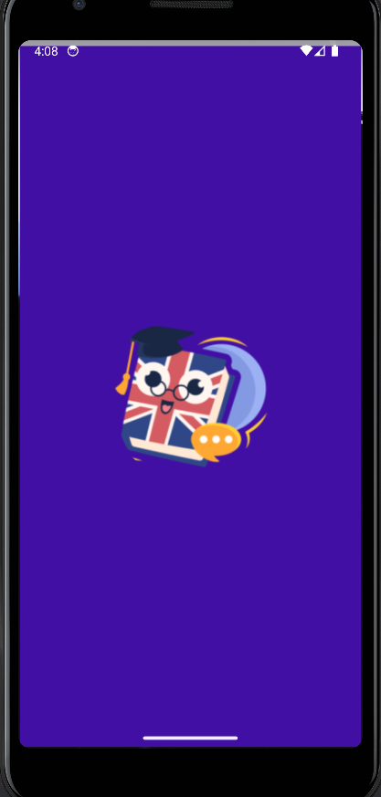
Splash Screen приложения
Splash Screen появляется во время запуска приложения.
Был реализован с помощью библиотеки androidx.core:core-splashscreen:1.1.0-rc01

Slide 4
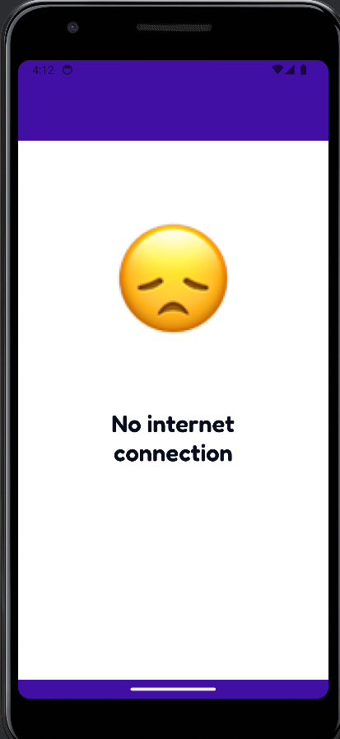
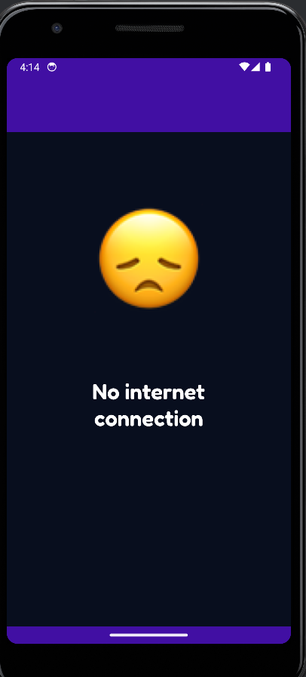
Страница No Connection
Все страницы представлена в двух цветовых схемах.
Благодаря использованию strings в качестве источника всего текста, возможна полная локализация приложения.
Страница сообщает об отсутствии соединения с сетью.

Slide 5
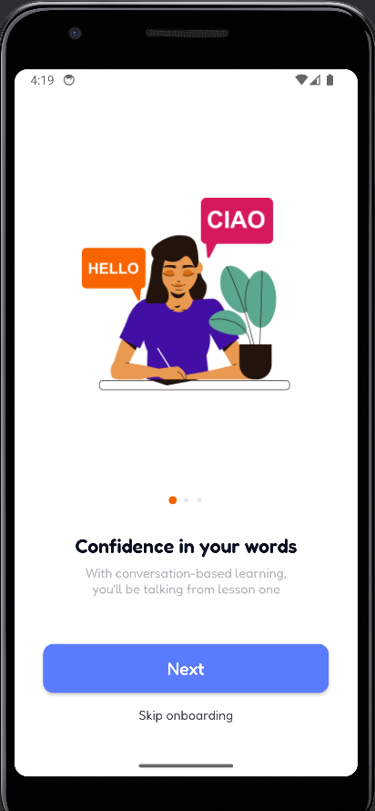
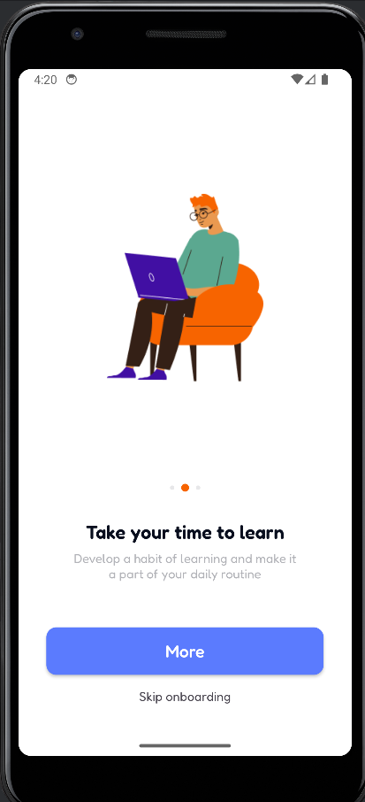
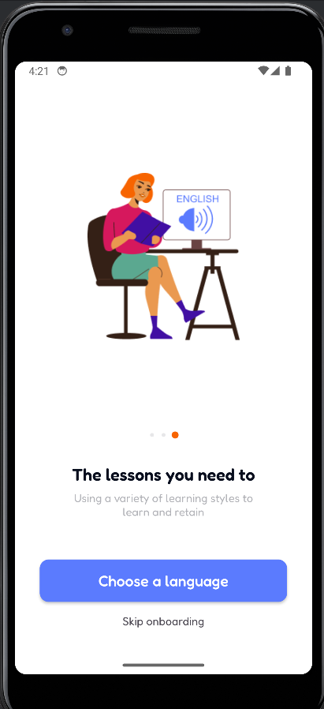
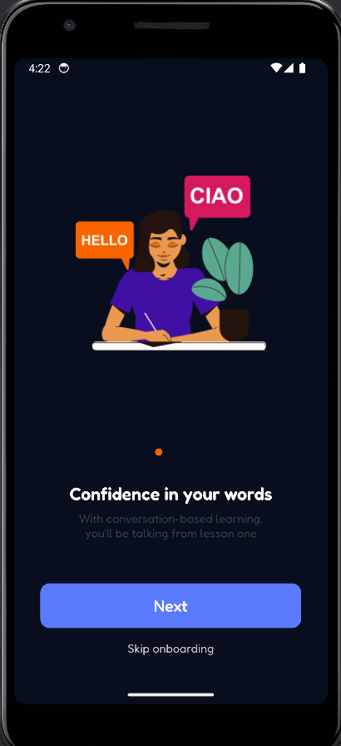
Страница Onboarding
Страница служит для ознакомления пользователя с возможностями программы, переключение между слайдами возможно как по кнопке, так и по перетаскиванию элемента в сторону.
Для реализации индикатора слайдов была использована библиотека me.relex:circleindicator:2.1.6
Также для реализации функционала этой страницы был написан адаптер для ViewPager

Slide 6
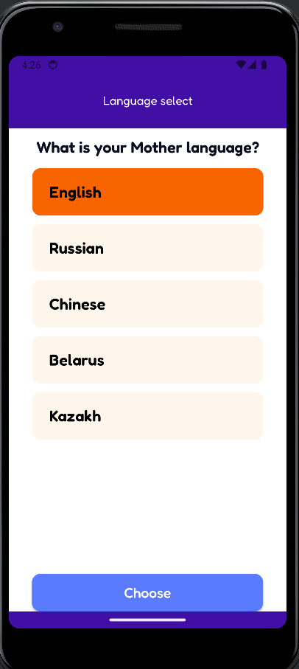
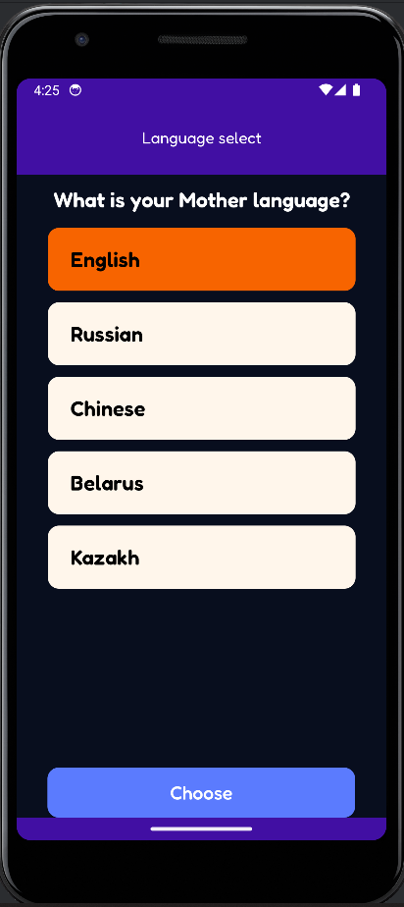
Страница Language Select
Страница служит для выбора языка приложения, по умолчанию установлен английский.
Для реализации функционала этой таблицы был написан адаптер для RecyclerView.

Slide 7
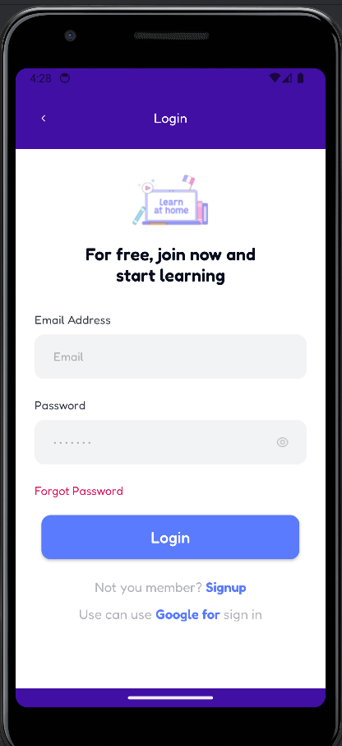
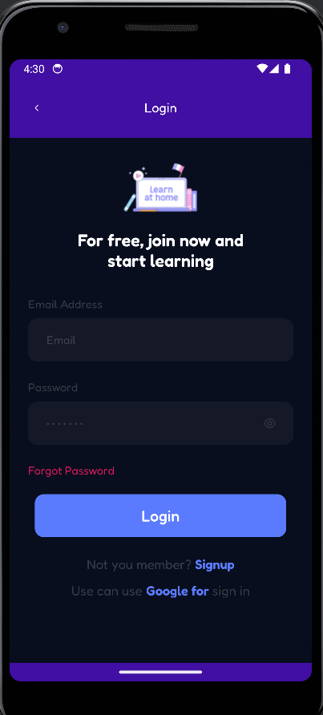
Страница Login
Страница для аутентификации пользователей в системе.

Slide 8
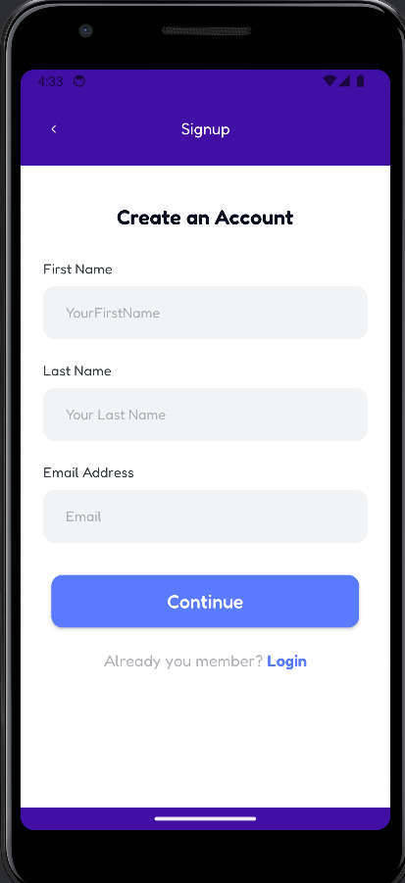
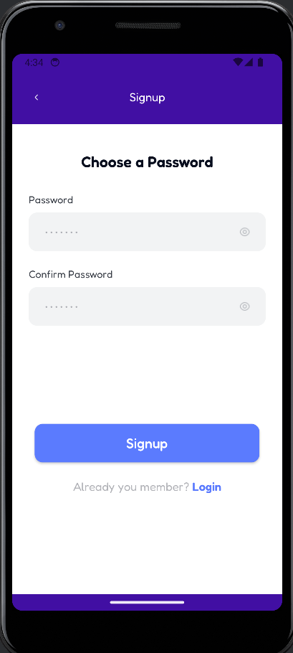
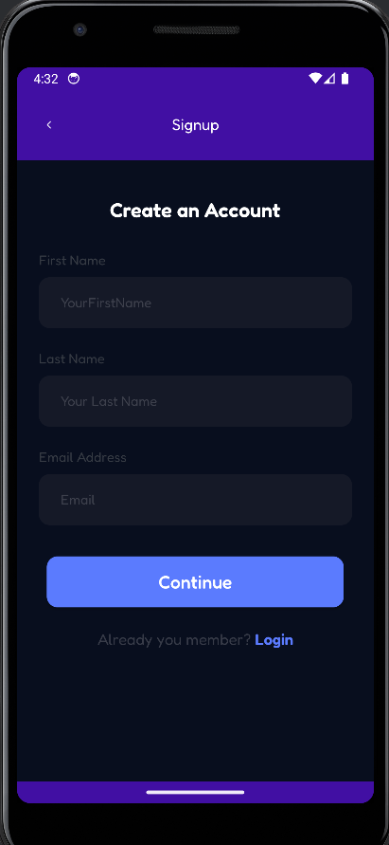
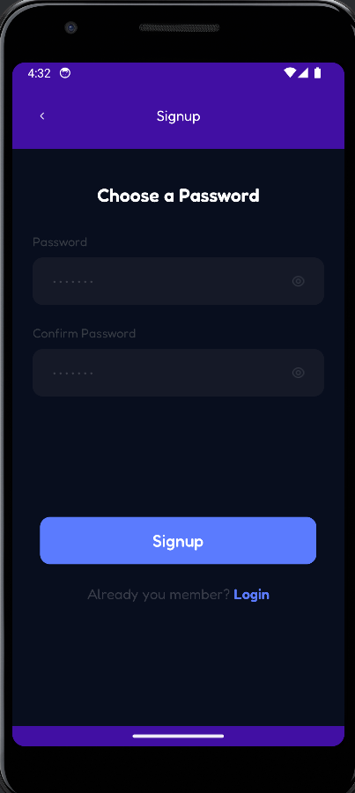
Страница Signup
Страница служит для создания новых пользователей в системе.

Slide 9
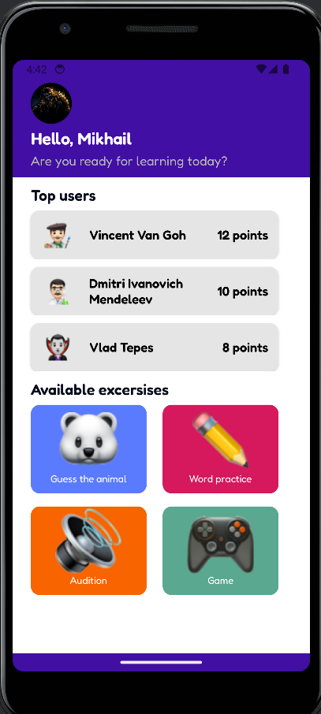
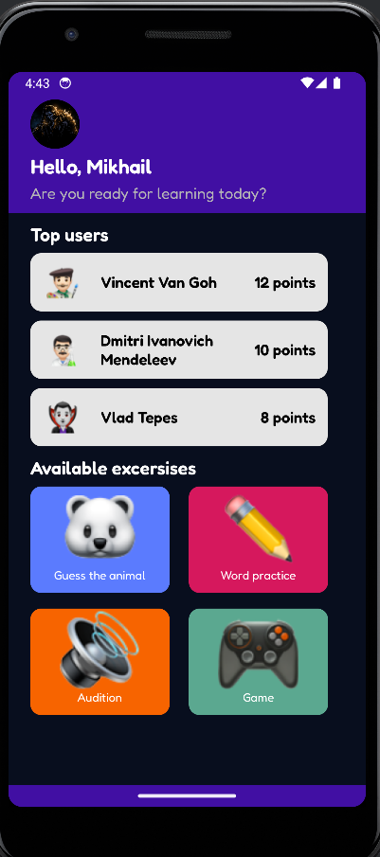
Страница Home
Главная страница, из которой доступен весь функционал приложения.
Фото профиля хранится в прямоугольном формате, для придания ему формы круга были использованы библиотеки com.makeramen:roundedimageview:2.3.0 и com.squareup.picasso:picasso:2.8

Slide 10
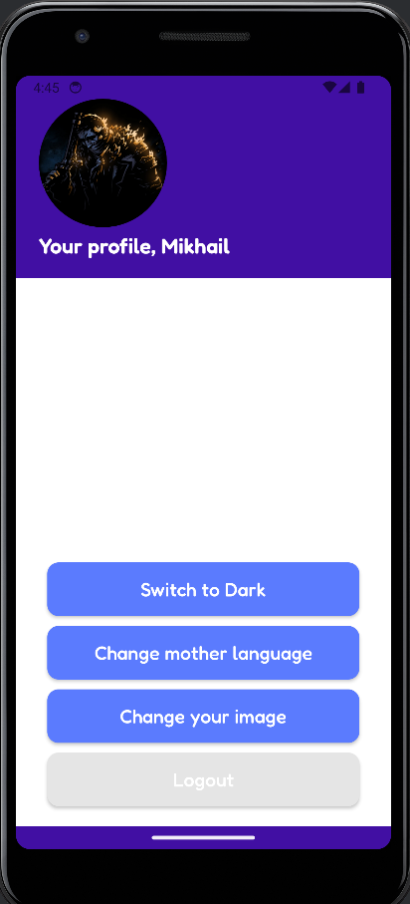
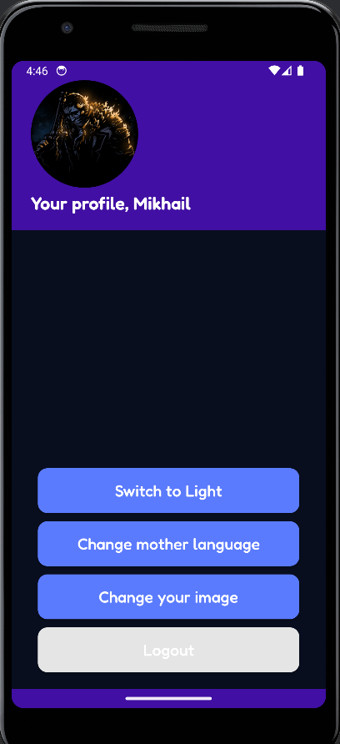
Страница Profile
Страница для смены параметров приложения и профиля.
Переход осуществляется нажатием на иконку профиля.

Slide 11
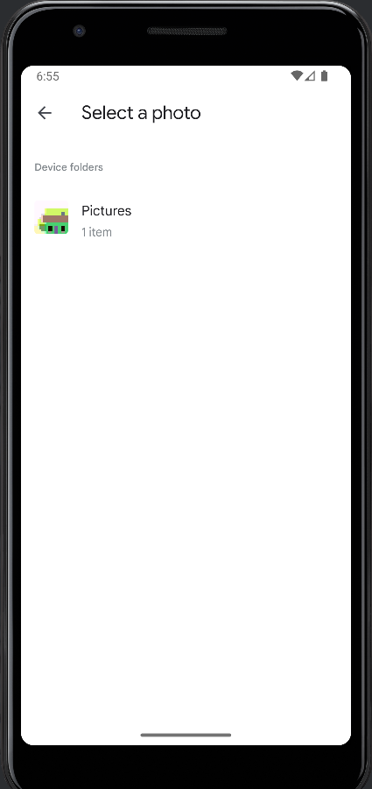
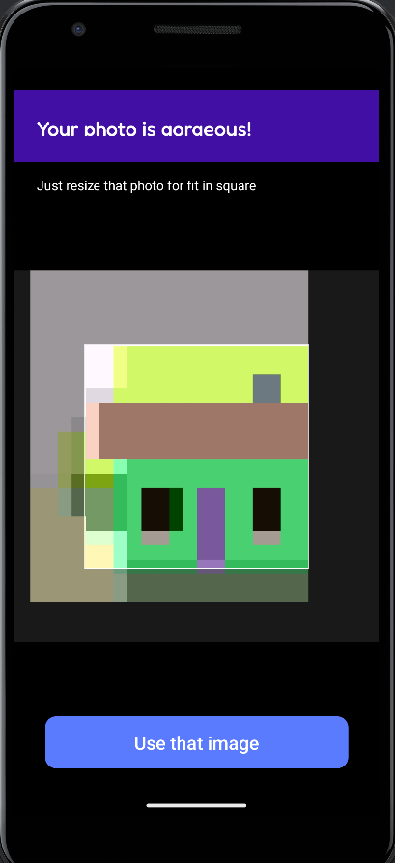
Страница Change Photo
Страница для смены изображения профиля.
Была реализована с помощью библиотеки com.oginotihiro:cropview:1.0.0

Slide 12
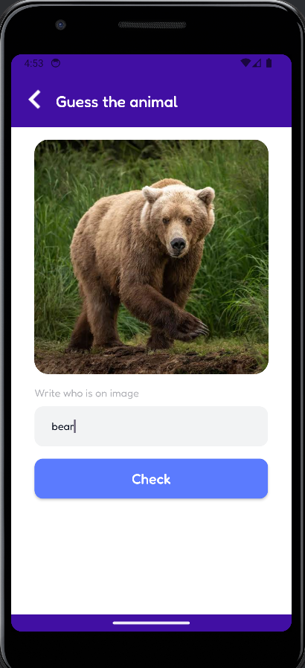
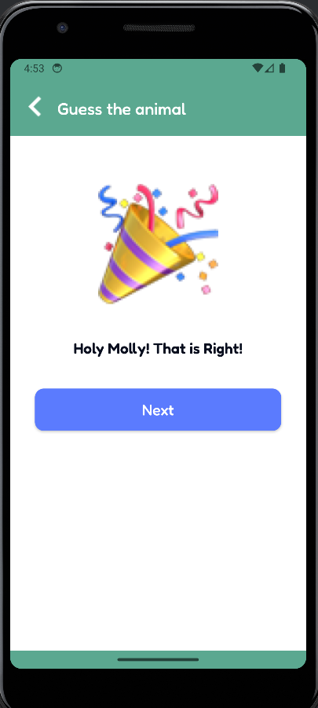
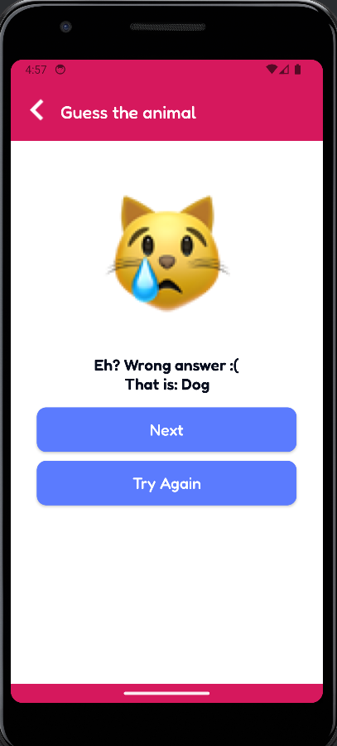
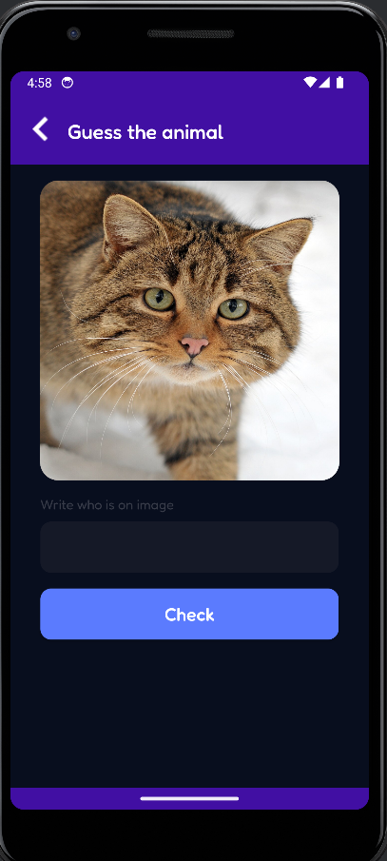
Страница Guess The Animal
Страница представляет собой обучающую игру.
Случайным образом выбирается одно из подготовленных изображений животного, название которого должен написать пользователь.
В зависимости от правильности ответа будут выполнены переходы на соответствующие экраны.
Для скругления углов изображений была также использованы библиотеки com.makeramen:roundedimageview:2.3.0 и com.squareup.picasso:picasso:2.8

Slide 13
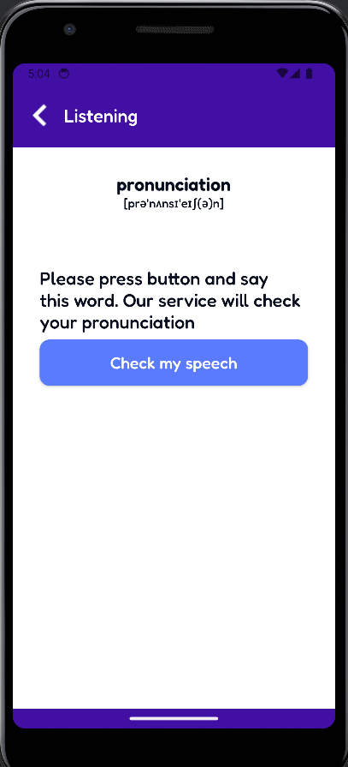
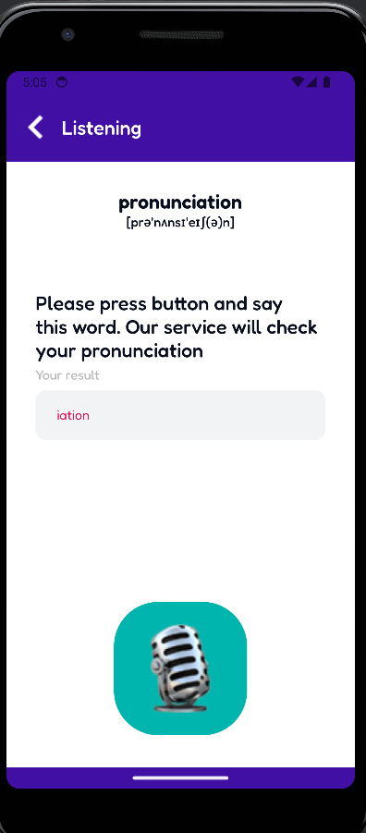
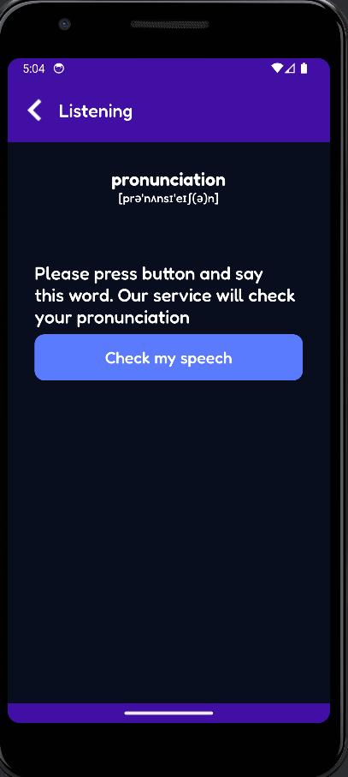
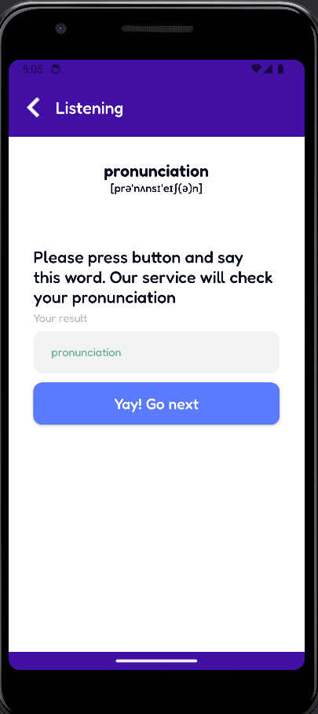
Страница Audition
Страница представляет собой обучающую игру.
Случайным образом выбирается одно из подготовленных слов и его транскрипция, это слово должен произнести пользователь.
В зависимости от правильности распознанного текста будут выполнены переходы на соответствующие окна.
Распознавание речи реализовано не было.

Slide 14
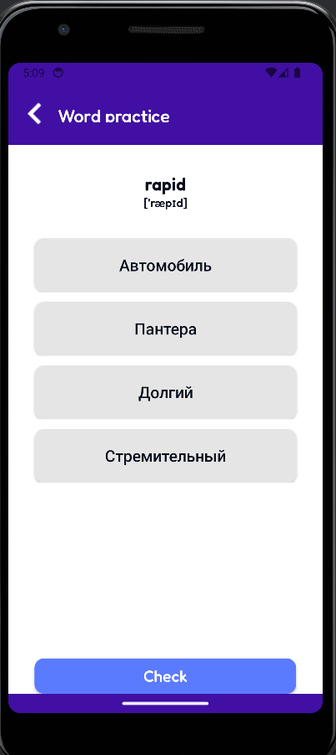
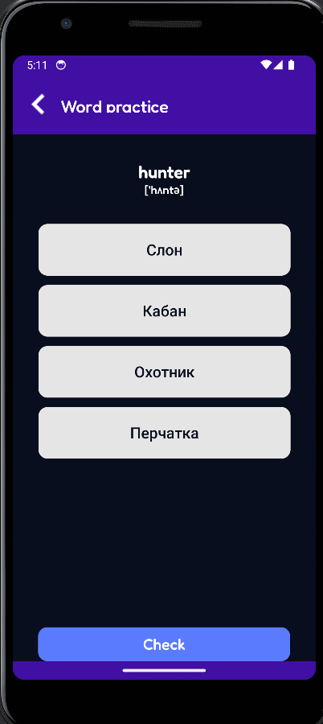
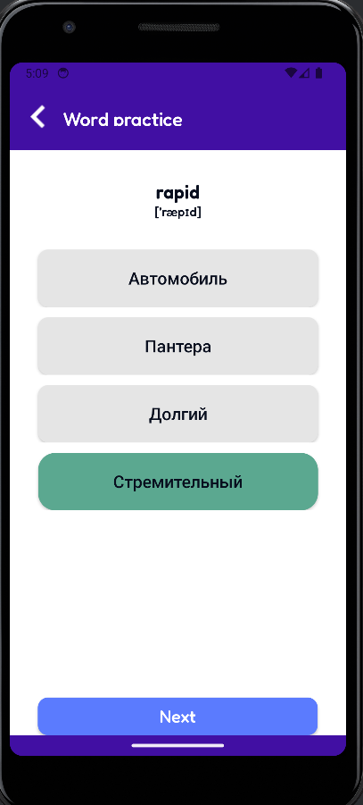
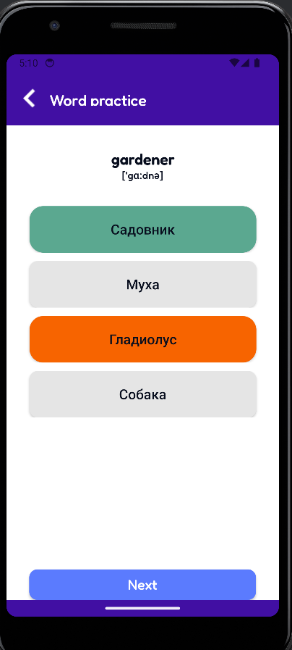
Страница Word Practice
Страница представляет собой обучающую игру.
Случайным образом выбирается одно из подготовленных слов и его транскрипция, нужно выбрать перевод этого слова среди предложенных вариантов.
В зависимости от правильности выбранного варианта, он окрасится в соответствующий цвет.
Для реализации функционала этой таблицы был написан адаптер для RecyclerView.

Slide 15
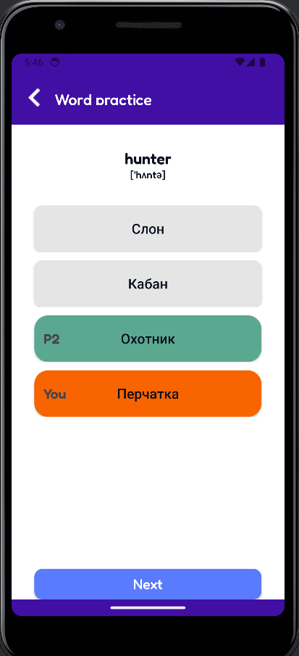
Страница Game
В отличие от предыдущей активности, в этой игре присутствует второй участник. Случайным образом выбирается ответ второго участника.
Его ответ будет правильным в 20% от всех случаев.
Для реализации функционала этой таблицы был написан адаптер для RecyclerView.

